Slide 1


복합재 인증센터 구축을 위한 시스템 개발 용역
화면설계서 – 프론트 메인
문서번호 : AP-DG-00008
문 서 명 | 화면설계서 – 프론트 메인
문서번호 | AP-DG-00008
문서버전 | V 1.0
작성자 | 윤상준

Slide 2
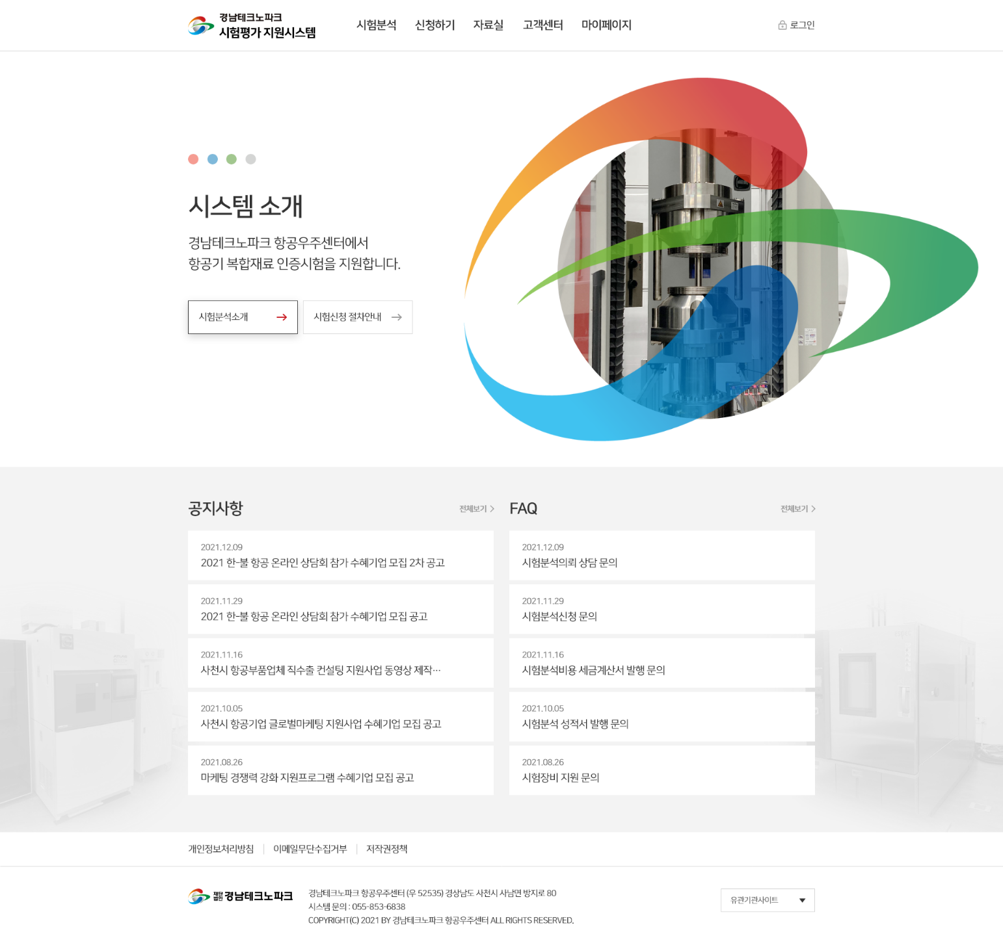
프론트 > 메인
프론트 메인
1
2
AP-UI-10-10-01
프론트-메인
Description
1 | 메뉴
2 | 로그인 / 로그아웃
3 | 자동 체인지 영역 - 시스템 소개 - 보유장비 - 시험규격
4 | 자동 체인지 내용 관련 디자인
5 | 공지사항 - 최근 5개 게시물 조회 - 제목 클릭 시 상세 조회 페이지 이동
6 | FAQ(자주하는질문) - 최근 5개 게시물 조회 - 제목 클릭 시 상세 조회 페이지 이동
7 | 개인정보처리방침 - 개인정보처리방침 페이지로 이동
8 | 이메일무단수집거부 - 이메일무단수집거부 페이지로 이동
9 | 저작권정책 - 저작권정책 페이지로 이동
10 | 메인화면 Bootom
11 | 유관기관 사이트 링크
3
4
3-1. “시스템 소개”일 경우 바로가기
3-1-1. 시험분석 소객
3-1-1. 시험신청 절차안내
3-2. “보유장비”일 경우 바로가기
3-2-1. 보유장비현황
3-3. “시험규격＂일 경우 바로가기
3-3-1. 공인시험(KOLAS) 안내
3-3-2. 일반시험 안내
5
6
7
8
9
11
10

Slide 3

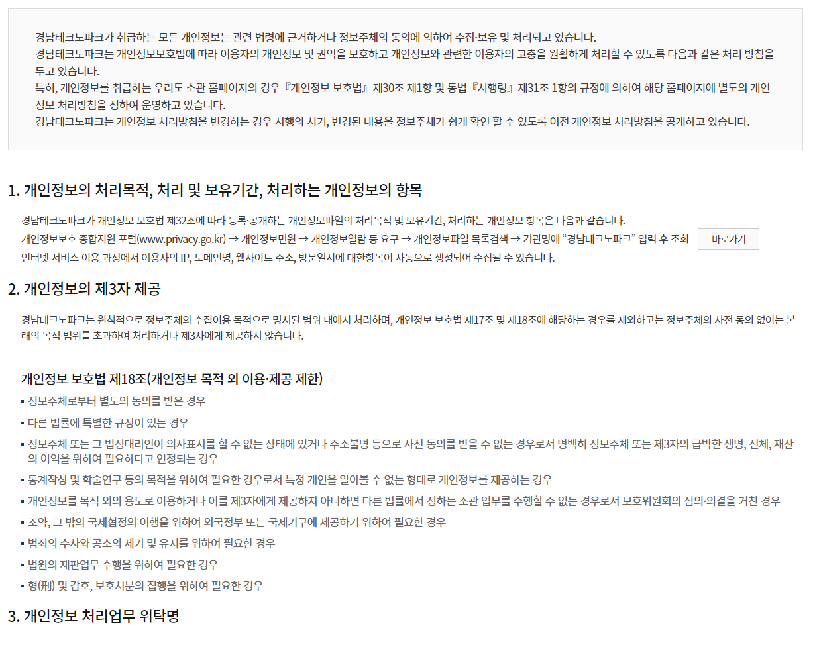
프론트 > 메인
프론트 메인 - 개인정보저리방침
AP-UI-10-10-01
시험분석
신청하기
자료실
고객센터
마이페이지
2
로그인
프론트-메인-개인정보처리방침
경남연구장비지원시스템의 개인정보처리방침 내용과 동일한 내용으로 구현
- URL : http://gnjangbi.com/0000034
Description
1 | 경남연구장비지원시스템의 “개인정보처리방침”과 같은 내용으로 구현
1

Slide 4
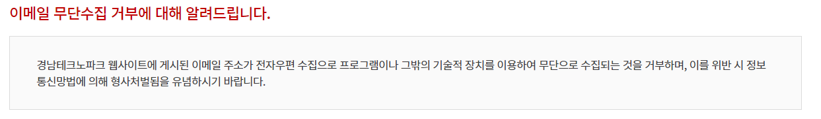
프론트 > 메인
프론트 메인 - 이메일무단수집거부
AP-UI-10-10-01
시험분석
신청하기
자료실
고객센터
마이페이지
로그인
프론트-메인-이메일무단수집거부
경남연구장비지원시스템의 이메일무단수집거부 내용과 동일한 내용으로 구현
- URL : http://gnjangbi.com/0000035
Description
1 | 경남연구장비지원시스템의 “이메일무단수집거부”와 같은 내용으로 구현
1

Slide 5
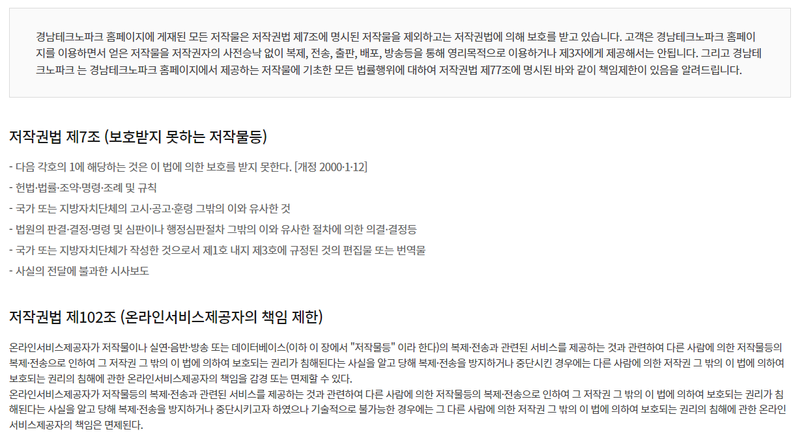
프론트 > 메인
프론트 메인 - 저작권정책
AP-UI-10-10-01
시험분석
신청하기
자료실
고객센터
마이페이지
로그인
프론트-메인- 저작권정책
경남연구장비지원시스템의 저작권정책 내용과 동일한 내용으로 구현
- URL : http://gnjangbi.com/0000036
Description
1 | 경남연구장비지원시스템의 “저작권정책”과 같은 내용으로 구현
1

Slide 6
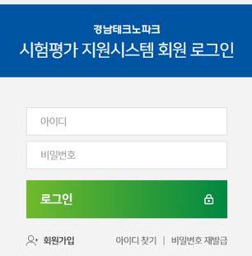
프론트 > 메인
프론트-로그인
AP-UI-10-10-02
시험분석
신청하기
자료실
고객센터
마이페이지
로그인
프론트-로그인
Description
1 | 아이디 입력
2 | 비밀번호 입력
3 | 로그인 처리 버튼 - 로그인 후 마이페이지 첫 번째 메뉴로 이동
4 | 회원가입 페이지 이동 - 경남연구장비지원시스템 회원가입 페이지로 이동
5 | 아이디찾기 페이지 이동 - 경남연구장비지원시스템 아이디찾기 페이지로 이동
6 | 비밀번호 재발급 페이지 이동 - 경남연구장비지원시스템 비밀번호 재발급 페이지로 이동
1
2
3
4
5
6
개인정보처리방침 ｜ 이메일무단수집거부 ｜ 저작권정책
경남테크노파크 항공우주센터 (우 52535) 경상남도 사천시 사남면 방지로 80 시스템 문의 : 055-853-6838
COPYRIGHT(C) 2021 BY 경남테크노파크 항공우주센터 ALL RIGHTS RESERVED.
유관기관사이트
▼

